Slide 1

DECIMA Y ONCEAVA CLASE
Series de Tiempo aplicación en Geología.
Modelos ARIMA
Modelos Multivariables en Rstudio (Introducción).
Generación de Gráficos Geológicos complejos en Rstudio (ggplot) y uso en html5.
Dashboard Creación con conexión a base de datos de servidor.

Slide 2
Series de Tiempo aplicación en Geología.
La serie de tiempo es una sucesión de observaciones bivariadas donde la variable independiente se mide en unidad de tiempo, por tanto la variable dependiente esta en función del tiempo. Debemos tener en cuenta las unidades de tiempo. El objetivo del análisis de series de tiempo es obtener predicciones de la variable dependiente del futuro.
En Meteorología: Temperaturas máximas, medias o mínimas, precipitaciones diarias, etc.
En Medio Ambiente: Concentración media mensual de nitratos, carbonatos, cobre, entre otros elementos en el agua, alcalinidad media anual del suelo, emisiones anuales de CO2, etc.
Técnicas de predicción para pronosticar lo mas acertadamente posible sobre un suceso que todavía no ha ocurrido. Estas técnicas reducen la incertidumbre sobre el futuro.

Slide 3
TENDENCIA O MOVIMIENTO SECULAR (T)
Se refiere a la dirección que sigue una serie de tiempo. Es decir, expresa el movimiento uniforme o regular que sigue la serie durante el tiempo de observación.
VARIACIONES O MOVIMIENTO ESTACIONALES (E)
Son las fluctuaciones que se presentan o que se repiten a intervalos regulares de tiempos. En unidades de tiempo: trimestres o meses de un año, o semanas de un mes o días de una semana, etc.
VARIACIONES O MOVIMIENTO CÍCLICOS (C)
Son fluctuaciones que se presentan alrededor de la tendencia de una serie, más o menos, regular cada cierto periodo de largo tiempo. Pueden ser cada tres o más años.
VARIACIONES O MOVIMIENTO IRREGULARES (I)
Son fluctuaciones que se presentan en forma esporádica en un momento de tiempo a otro. Generalmente son accidentales que no se pueden determinar ni por la tendencia de la serie, ni por las variaciones estacionales ni las variaciones cíclicas.

Slide 4
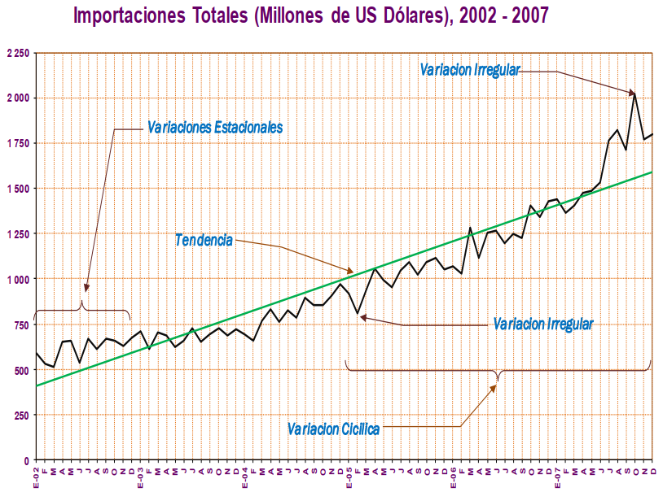

Slide 5
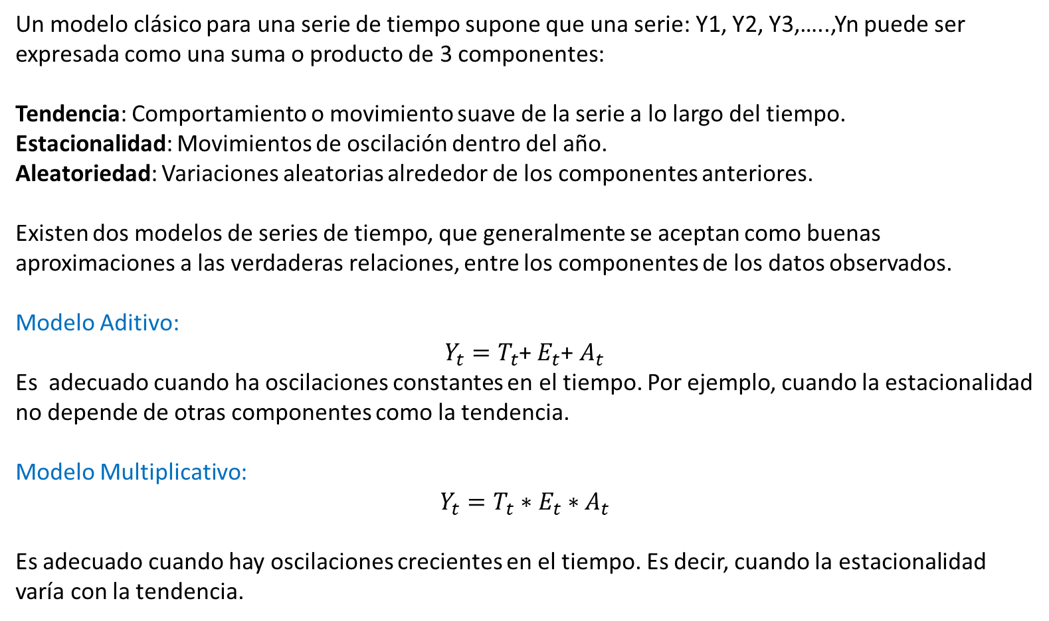
METODO DE DESCOMPOSICIÓN CLÁSICA
Un modelo clásico para una serie de tiempo supone que una serie: Y1, Y2, Y3,…..,Yn puede ser expresada como una suma o producto de 3 componentes:
Tendencia: Comportamiento o movimiento suave de la serie a lo largo del tiempo.
Estacionalidad: Movimientos de oscilación dentro del año.
Aleatoriedad: Variaciones aleatorias alrededor de los componentes anteriores.
Existen dos modelos de series de tiempo, que generalmente se aceptan como buenas aproximaciones a las verdaderas relaciones, entre los componentes de los datos observados.
Modelo Aditivo:
$Y_{t}=T_{t}$+ $E_{t}$+ $A_{t}$
Es adecuado cuando ha oscilaciones constantes en el tiempo. Por ejemplo, cuando la estacionalidad no depende de otras componentes como la tendencia.
Modelo Multiplicativo:
$Y_{t}=T_{t}∗$ $E_{t}∗$ $A_{t}$
Es adecuado cuando hay oscilaciones crecientes en el tiempo. Es decir, cuando la estacionalidad varía con la tendencia.

Slide 6
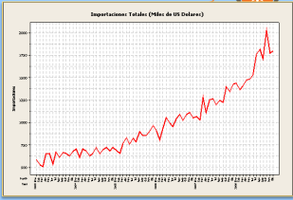
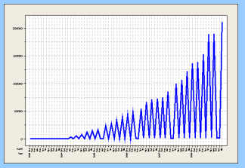
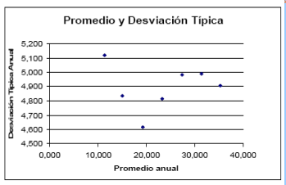
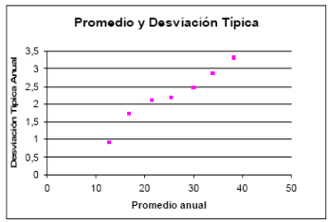
MODELO ADITIVO Y MULTIPLICATIVO
ADITIVO
MULTIPLICATIVO

Slide 7



Medición del error en el pronóstico
El error de un pronóstico o residual es la diferencia entre un valor real y su valor de pronóstico.
$ε_{t}=Y_{t}$- ${\hat{Y}}_{t}$
Hay diversos métodos para resumir los errores generados por una técnica particular de pronóstico. Una de las medidas más importantes son las siguientes:
MEAN ABSOLUTE PERCENTAGE ERROR (MAPE)
MEAN ABSOLUTE DEVIATION (MAD)
MEAN SQUARED DEVIATION (MSD)
MAPE$=\frac{\sum{\left|Y_{t}\text{− }{\hat{Y}}_{t}\right|\text{/ }Y_{t}}}{n}∗100$
MAD$=\frac{\sum{\left|Y_{t}\text{− }{\hat{Y}}_{t}\right|}}{n}$
MSD$=\frac{{\sum{(Y_{t}\text{− }{\hat{Y}}_{t})}}^{2}}{n}$
Usado para medir la calidad o bondad de ajuste dentro de una muestra y desempeño del pronóstico fuera de la muestra.
Es la medida de la bondad de ajuste calculada como el promedio de los valores absolutos de los errores.
Es la medida de la bondad de ajuste es calculada como el promedio de las desviaciones cuadráticas de los errores.
Estos indicadores sirven para comparar la efectividad de diferentes modelos utilizados. Siempre se busca aquel que tiene menor valor para determinar el mejor ajuste del modelo. Asimismo, sirven para comparar la precisión de dos o más técnicas de pronóstico; y además, permiten encontrar el método óptimo, aquel que genera el menor error del pronóstico.

Slide 8
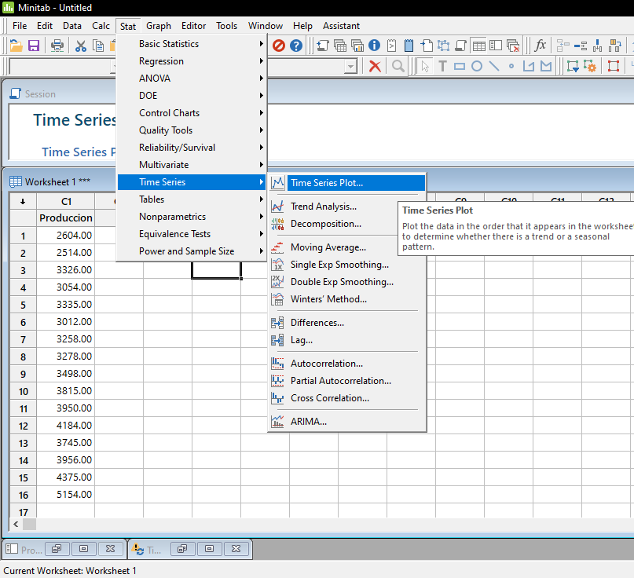
EJEMPLO1:
Un ingeniero de una empresa industrial minera desea abastecer y garantizar su posicionamiento en la gran minería. Para tal fin analiza el número de unidades producidas en millones de toneladas métricas de Cu desde el primer trimestre del 2014 hasta el cuarto trimestre del año 2017.
Año | Trimestre | t | Producción
2014 | I | 1 | 2604
2014 | II | 2 | 2514
2014 | III | 3 | 3326
2014 | IV | 4 | 3054
2015 | I | 5 | 3335
2015 | II | 6 | 3012
2015 | III | 7 | 3258
2015 | IV | 8 | 3278
2016 | I | 9 | 3498
2016 | II | 10 | 3815
2016 | III | 11 | 3950
2016 | IV | 12 | 4184
2017 | I | 13 | 3745
2017 | II | 14 | 3956
2017 | III | 15 | 4375
2017 | IV | 16 | 5154

Slide 9
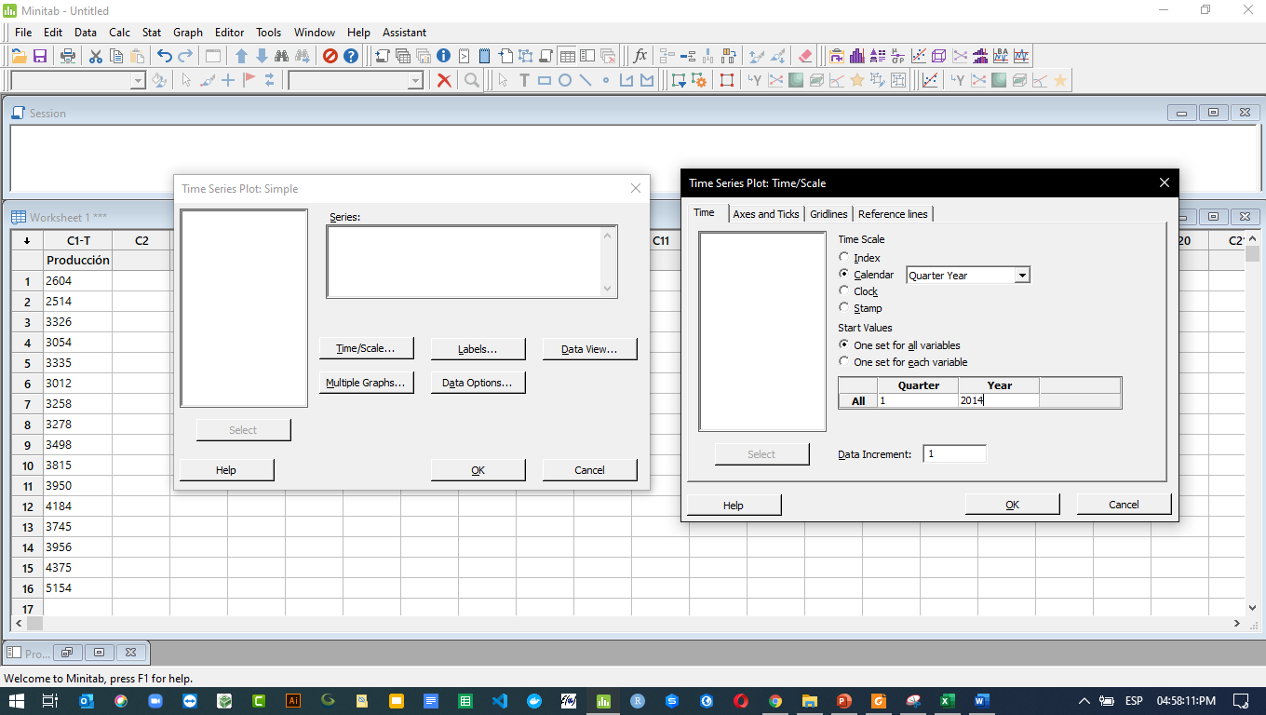

Slide 10
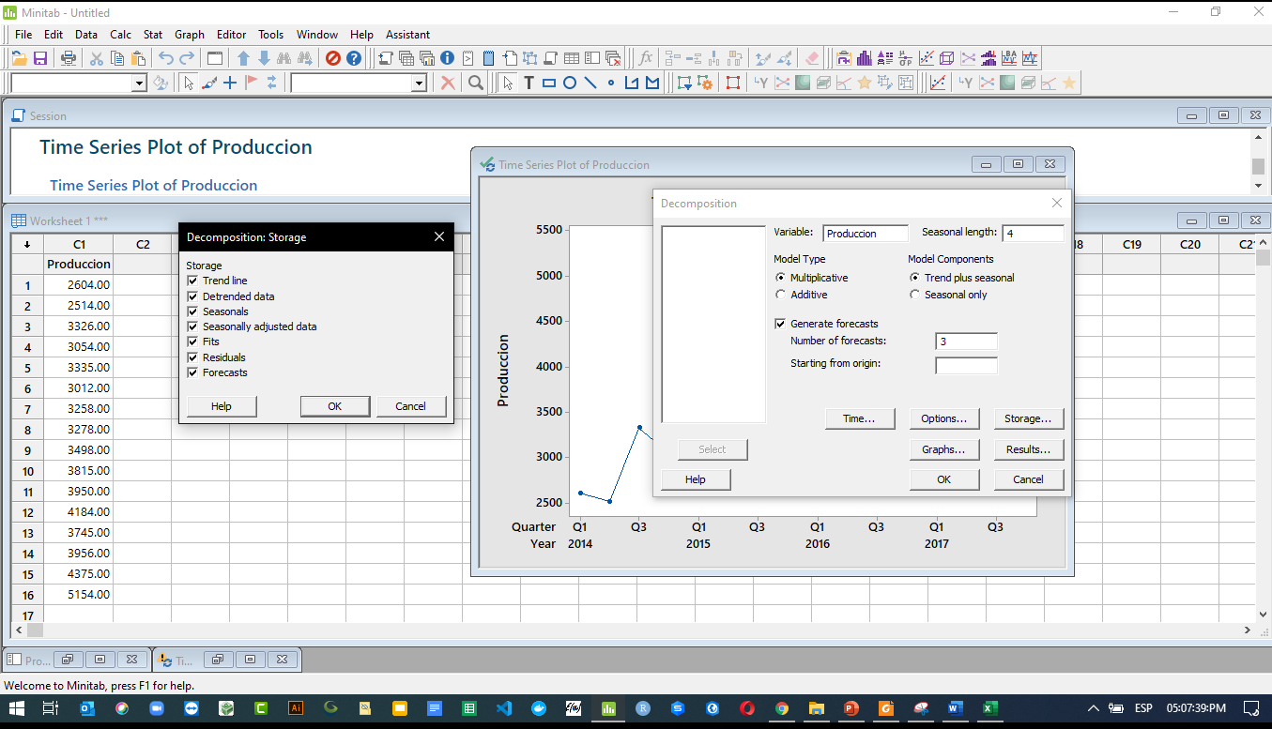
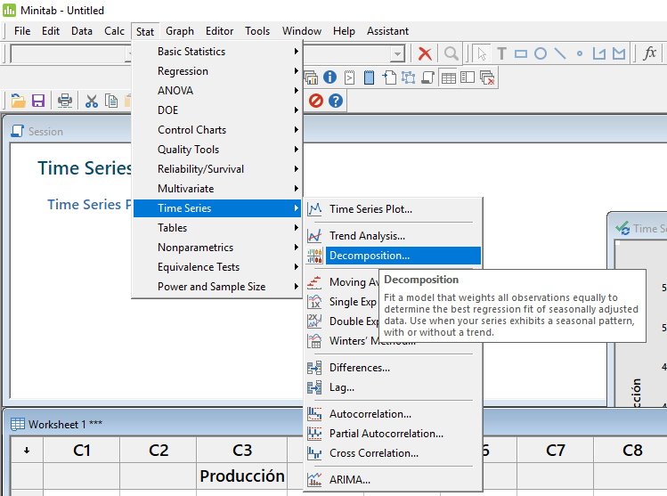
Usaremos el método de descomposición para identificar el modelo que se utilizará. Obtenga pronósticos para los tres primeros trimestres del año 2018.

Slide 11
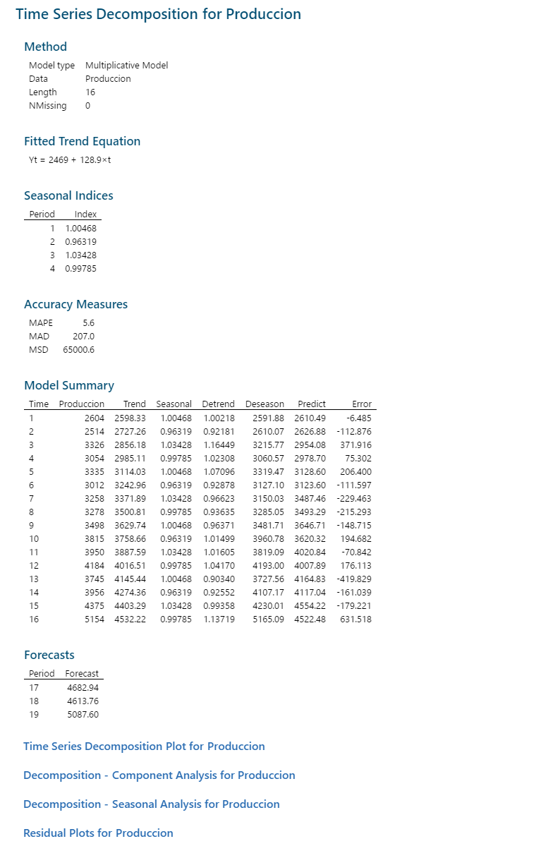
MUTLTIPLICATIVO

Slide 12
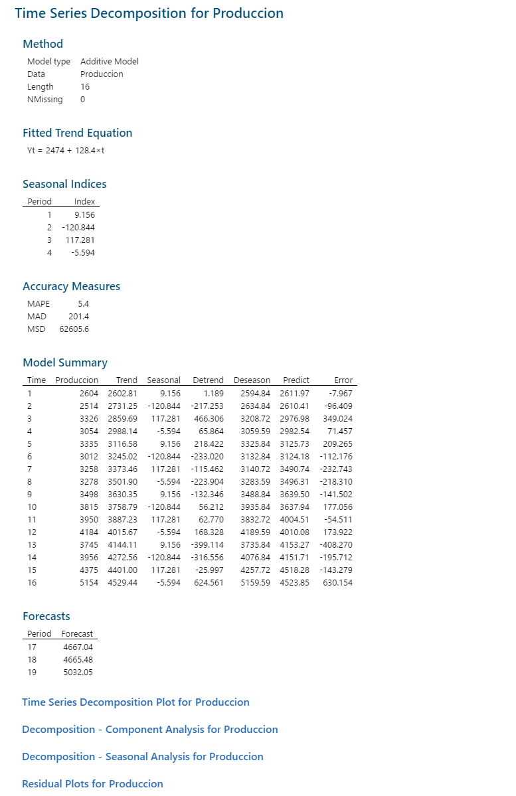
ADITIVO

Slide 13
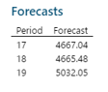

Slide 14
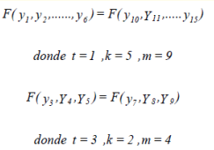
1. MODELOS ARIMA
Procesos Estocástico: Un proceso estocástico es una sucesión de variables aleatorias. Una serie temporal es la realización de un proceso estocástico Y-inf,….., Y-1, Y0, Y1,……,Y+inf donde los subíndices representa un orden en el tiempo. Si las características de la serie (esperanza, varianza, etc), se mantienen en el tiempo, podemos utilizar la metodología ARIMA para proyectar su valor en el futuro inmediato.
Proceso Estacionario: Decimos que un proceso estocástico es estacionario si las funciones de distribución conjuntas son invariantes con respecto a un desplazamiento en el tiempo (variación de t). Es decir, considerando que t, t+1, t+2, t+3, …., t+k reflejan períodos sucesivos.
Por ejemplo:
Ruido Blanco: Es una sucesión de variables aleatorias (proceso estocástico) con esperanza igual a cero, varianza constante, y covarianzas iguales a cero para distintos valores de t. Este tipo de proceso, que sólo presenta varianza, que no presenta relación entre variables de distintos períodos, no podrán ser reproducidos con un modelo ARIMA.

Slide 15
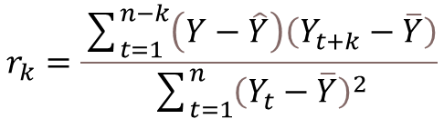
Función de autocorrelación muestral (FAC): La autocorrelación muestral, en el desfasamiento k (k>=1), mide la relación lineal entre las observaciones de la serie temporal, separadas por un desfasamiento de k unidades en el tiempo (entre Yt y Yt-k). Esta medida toma valores entre -1 y 1. La autocorrelación muestral indica la asociación entre valores de la misma variable en diferentes periodos de tiempo (no aleatoria).
Para la serie de tiempo de valores Y1, Y2, Y3,…, Yn, la autocorrelación muestral en el desfasamiento k, denota por rk, es:
$$r_{k}=\frac{\sum_{t=1}^{n−k}{\left(Y−\hat{Y}\right)\left(Y_{t+k}−\overline{Y}\right)}}{\sum_{t=1}^{n}{{\left(Y_{t}−\overline{Y}\right)}^{2}}}$$
La función de autocorrelación muestral es una lista, o una gráfica de autocorrelaciones en los desfasamientos k = 1,2,3,….
Se debe considera que si la FAC de los valores de una serie de tiempo se cortan claramente con rapidez o si se cortan rápidamente, entonces la serie es estacionaria. Si la FAC de la serie temporal se corta con lentitud extrema, entonces se debe considerar que la serie no es estacionaria.

Slide 16
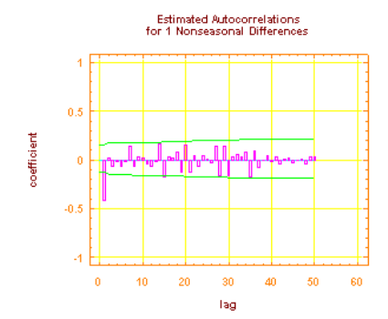
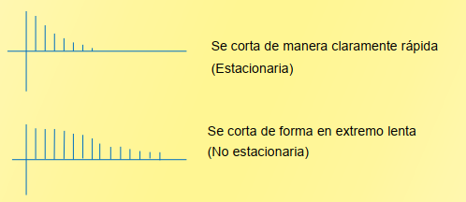
GRAFICA DE AUTOCORRELACION SIMPLE (FAC)

Slide 17
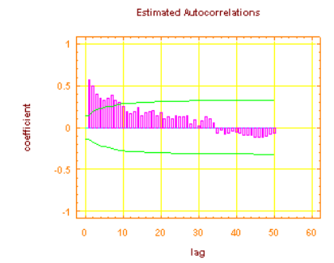
Función de autocorrelación parcial (FAP): Una autocorrelación parcial en un desfasamiento k (k>=1), es la correlación entre Yt y Yt-k, es decir las respuestas para el período t y t-k, respectivamente, después de haber eliminado el efecto de los valores intervenidos Yt-1, Yt-2, …., Yt-k+1 .

Slide 18
INTRODUCCIÓN A LOS MODELOS ARIMA
Los modelos ARIMA responden al acrónimo de procesos AutoRegresivos, Integrados y Medias móviles (Moving Average), y fueron planteados inicialmente por George Box y Gwilym Jenkins en 1970 en su obra “Time Series Analysis: Forecasting and Control (Holden Day, San Francisco, USA)” como una alternativa a la modelización y predicción tradicional mediante modelos estrcuturales.
Los modelos clásicos de Box-Jenkins describen series temporales estacionarias, por eso antes del análisis debemos determinar si la serie temporal que queremos pronosticar es estacionaria. Decimos que una serie temporal es estacionario si las propiedades estadísticas (por ejemplo, la media, la varianza) de la serie temporal son escencialmente constantes a través del tiempo. SI la serie no es estacionaria, generalemente podemos transformar la serie, en valores de una serie estacionaria, realizando las primeras diferencias de los valores de la serie. Se requiere una cantidad de datos relativamente grande (n>=72).
El proceso de predicción con modelo ARIMA puede, por tanto resumirse en las siguientes etapas:
Identificación de los procesos subyacentes:
Orden de integración (para convertir la serie en estacionaria).
Tipología de procesos AR y MA.
Estimación de los coeficientes asociados a los procesos AR y MA.
Validación del modelo estimado.
Cuantificación a futuro de los valores de la serie objetivo.

Slide 19
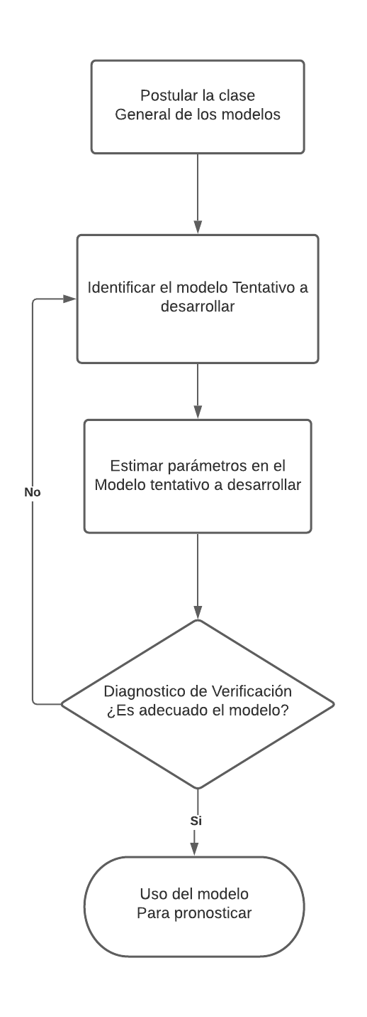
METODOLOGÍA DE BOX-JENKINS

Slide 20
Etapa1: Identificación de Modelo
El primer paso, la identificación del modelo, consiste en determinar si la serie es estacionaria, es decir, si el valor de la media no varía a través del tiempo (no presenta tendencia).
Si la serie no fuera estacionaria, se debe diferenciar la serie hasta volverla estacionaria. Calcular las diferencias de valores consecutivos de la serie de tiempo.
Primera diferencia: Yt - Yt-1, para t = 2,….,n
Segunda diferencia: (Yt – Yt-1) – (Yt-1 – Yt-2) = Yt - 2Yt-1 + Yt-2 para t = 3,…..,n
Una vez obtenida una serie estacionaria, el analista debe identificar el modelo a utilizar.
Existen tres tipos básicos de modelos a ser examinados:
Modelos autorregresivos (AR).
Modelos de medias móviles (MA).
Modelos mixtos autorregresivos-medias móviles (ARIMA).

Slide 21
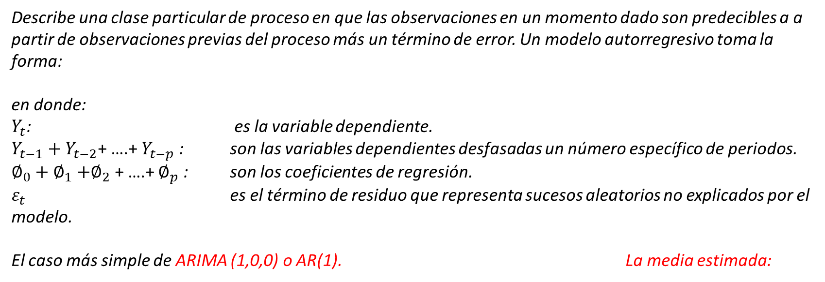
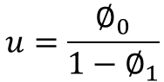
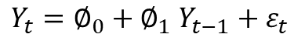
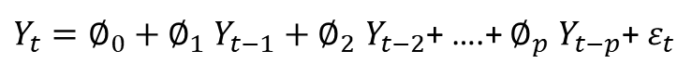
Modelos autorregresivos AR(p)
Describe una clase particular de proceso en que las observaciones en un momento dado son predecibles a a partir de observaciones previas del proceso más un término de error. Un modelo autorregresivo toma la forma:
en donde:
$Y_{t}$: es la variable dependiente.
$Y_{t−1}+Y_{t−2}$+ ….+ $Y_{t−p}$ : son las variables dependientes desfasadas un número específico de periodos.
$∅_{0}+∅_{1}$ $+∅_{2}$+ ….+ $∅_{p}$ : son los coeficientes de regresión.
$ε_{t}$ es el término de residuo que representa sucesos aleatorios no explicados por el modelo.
El caso más simple de ARIMA (1,0,0) o AR(1). La media estimada:
$Y_{t}=∅_{0}+∅_{1}$ $Y_{t−1}+∅_{2} Y_{t−2}$+ ….+ $∅_{p}$ $Y_{t−p}$+ $ε_{t}$
$$u=\frac{∅_{0}}{1−∅_{1}}$$
$Y_{t}=∅_{0}+∅_{1}$ $Y_{t−1}+ε_{t}$

Slide 22
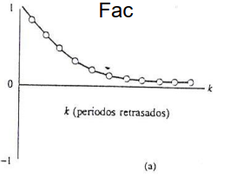
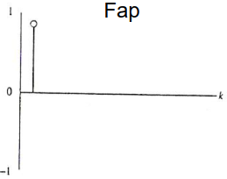
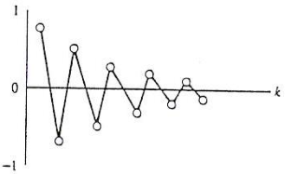
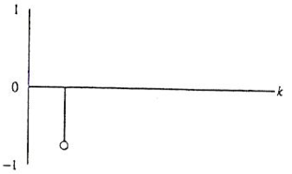
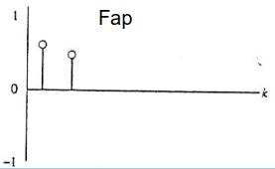
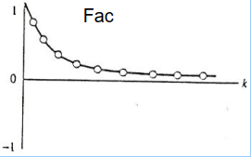
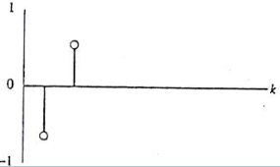
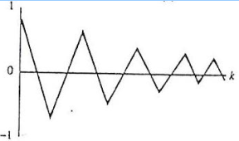
Modelos autorregresivos AR(1)
Modelos autorregresivos AR(2)

Slide 23
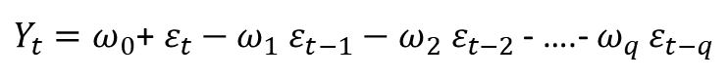
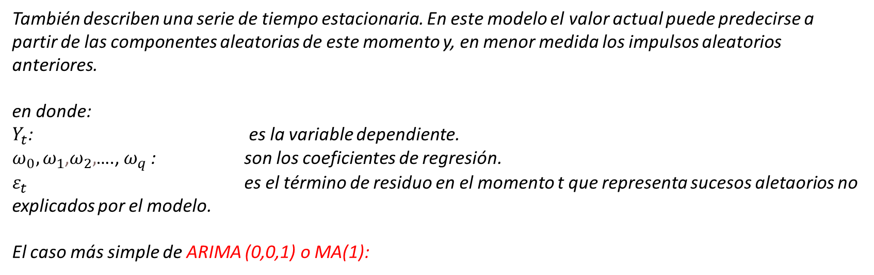
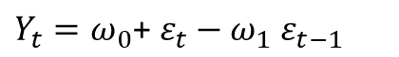
Modelos de Media Móvil MA(q)
También describen una serie de tiempo estacionaria. En este modelo el valor actual puede predecirse a partir de las componentes aleatorias de este momento y, en menor medida los impulsos aleatorios anteriores.
en donde:
$Y_{t}$: es la variable dependiente.
$ω_{0},ω_{1}$,$ω_{2},$…., $ω_{q}$ : son los coeficientes de regresión.
$ε_{t}$ es el término de residuo en el momento t que representa sucesos aletaorios no explicados por el modelo.
El caso más simple de ARIMA (0,0,1) o MA(1):
$Y_{t}=ω_{0}\text{+ }ε_{t}−ω_{1}$ $ε_{t−1}−ω_{2} ε_{t−2}$ - ….- $ω_{q}$ $ε_{t−q}$
$Y_{t}=ω_{0}\text{+ }ε_{t}−ω_{1}$ $ε_{t−1}$

Slide 24
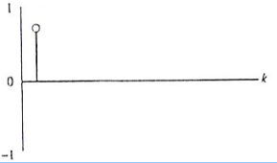
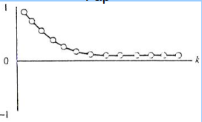
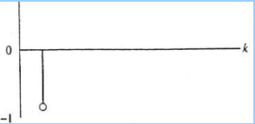
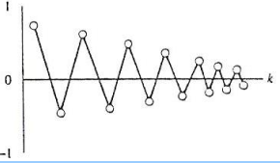
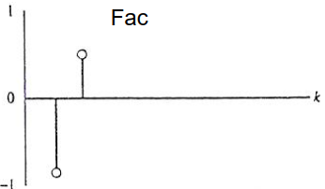
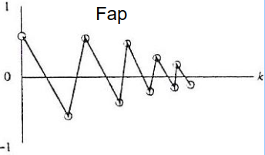
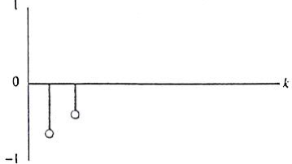
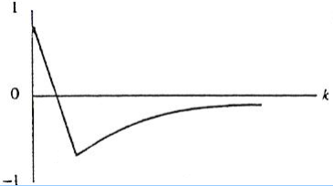
Modelo Media Móvil MA(1)
Modelo Media Móvil MA(2v)

Slide 25
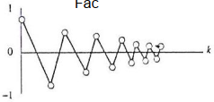
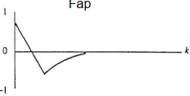
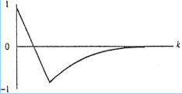
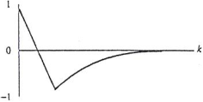
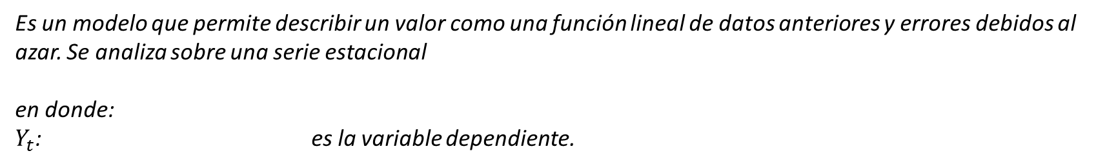
Modelos de ARIMA
Es un modelo que permite describir un valor como una función lineal de datos anteriores y errores debidos al azar. Se analiza sobre una serie estacional
en donde:
$Y_{t}$: es la variable dependiente.
$Y_{t}=∅_{0}+∅_{1} Y_{t−1}+∅_{2} Y_{t−2}\text{+ ….+ }∅_{p} Y_{t−p}+ε_{t}−ω_{1}$ $ε_{t−1}−ω_{2} ε_{t−2}$ - ….- $ω_{q}$ $ε_{t−q}$
Modelo ARIMA(1,0,1)

Slide 26
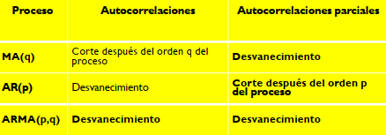
Los patrones de autocorrelación y correlación para los proceso de promedio móvil autorregresivos pueden resumirse de la siguiente manera:
El número de los términos autorregresivos y de promedio móvil (órdenes p y q) en un modelo ARIMA se determina a partir de los patrones de las autocorrelaciones y de las autocorrelaciones parciales. En la práctica, los valores de p y q rara vez exceden a 2.

Slide 27
RESUMEN:
Si las autocorrelaciones de la muestra se desvanecen exponencialmente acero y las autocorrelaciones parciales de la muestra se cortan, el modelo requerirá términos autorregresivos (AR).
Si las autocorrelaciones de la muestra se cortan y las autocorrelaciones parciales de muestra se desvanecen, el modelo requerirá términos de promedio móvil (MA).
Si las autocorrelaciones de la muestra y las autocorrelaciones parciales se desvanecen, se indican términos tanto autorregresivos como de promedio móvil (ARMA).
Al contar el número de autocorrelaciones y autocorrelaciones parciales significativas de la muestra, podrá determinarse las órdenes de MA y AR.

Slide 28
Etapa2: Estimación de los parámetros del modelo
Una vez que se haya seleccionado un modelo tentativo, deben estimarse los parámetros para dicho modelo.
Los parámetros en los modelos ARIMA se estiman al minimizar la suma de los cuadrados en los errores de ajuste. En general, estos estimados de los mínimos cuadrados deben obtenerse mediante un procedimiento no lineal de mínimos cuadrados, que consiste en un algoritmo que encuentra el mínimo de la suma de la función de errores cuadrados.
Después que se hayan determinado los estimados de los mínimos cuadrados y sus errores estándar, los valores de t pueden construirse e interpretarse como se hace usualmente.
Los parámetros que se juzgan de manera significativa como distintos de cero, se conservan en el modelo ajustado; pero se desechan los parámetros que no son significativos.

Slide 29
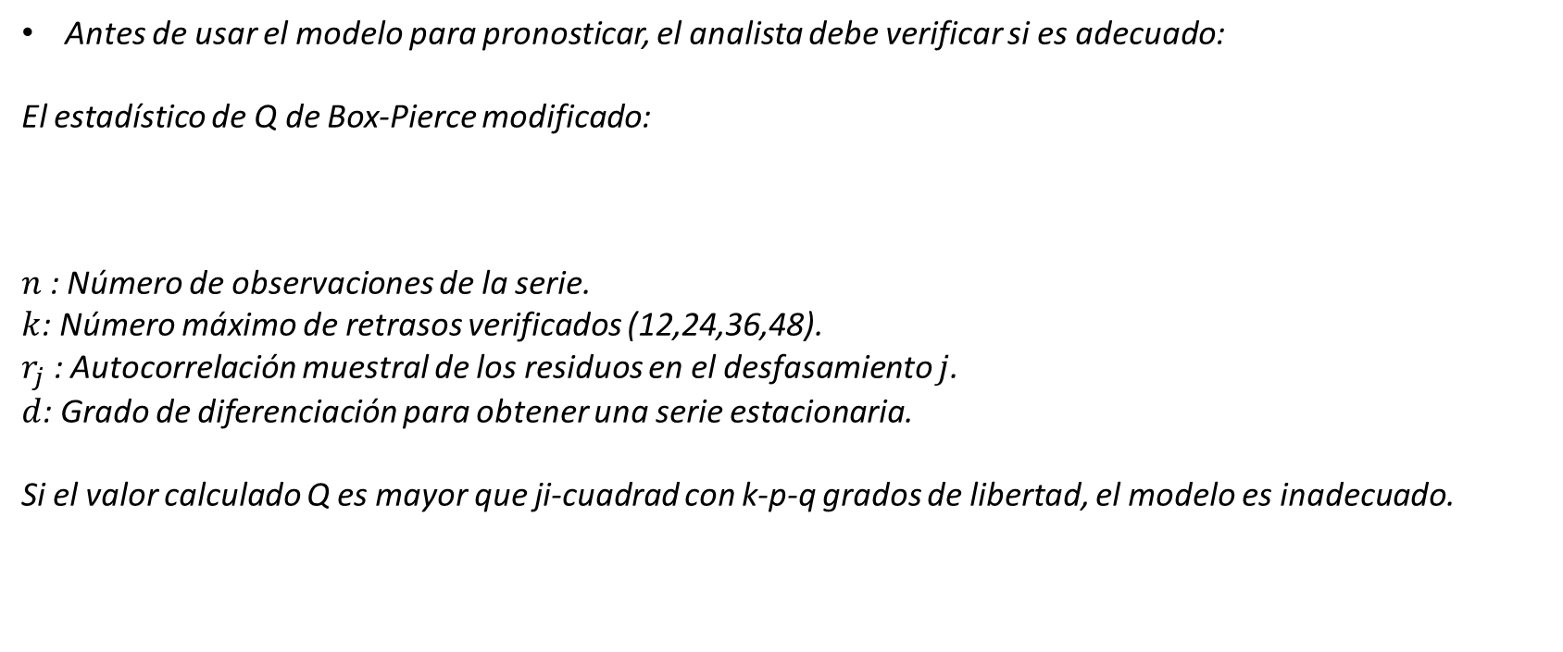
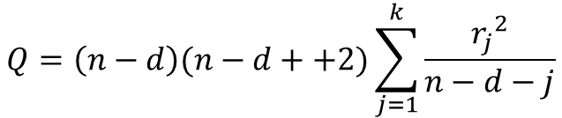
Etapa3: Diagnóstico de Verificación
Antes de usar el modelo para pronosticar, el analista debe verificar si es adecuado:
El estadístico de Q de Box-Pierce modificado:
$n$ : Número de observaciones de la serie.
$k$: Número máximo de retrasos verificados (12,24,36,48).
$r_{j}$ : Autocorrelación muestral de los residuos en el desfasamiento $j$.
$d$: Grado de diferenciación para obtener una serie estacionaria.
Si el valor calculado Q es mayor que ji-cuadrad con k-p-q grados de libertad, el modelo es inadecuado.
$$Q=\left(n−d\right)(n−d++2)\sum_{j=1}^{k}{\frac{{r_{j}}^{2}}{n−d−j}}$$

Slide 30
Etapa4: Pronóstico con el modelo
Una vez que se encontró el modelo adecuado, se puede realizar pronósticos para uno o varios periodos a futuro. También pueden construirse intervalos de predicción con base en los pronósticos. En general, para un nivel de confianza determinado, mientras más largo sea el tiempo gruía del pronóstico, mayor será el intervalo de predicción.

Slide 31

EJEMPLO 1:
Edson, Carlos y Pedro tienen una consultora multinacional de Data Analytics para geología y revisan una serie histórica de concentraciones de Ca en un río y desean realizar un pronóstico. Los datos son los siguientes:
Cu (mg/l)

Slide 32



Se empieza con la identificación de un modelo tentativo analizando la gráfica de los datos y las autocorrelaciones de la muestra.
Aparentemente, la serie de tiempo de las lecturas varía en torno a un nivel fijo de alrededor de 80, y las autocorrelaciones se desvanecen rápidamente hacia cero. Se concluye que la serie de tiempo es estacionaria. El primer coeficiente de correlación ~ -0.53 es significativamente distinto de cero en el nivel de 5%, debido a que permanece fuera del rango (-0.23 , 0.23):
$$0±2\left(\frac{1}{\sqrt{n}}\right)=0±2\left(\frac{1}{\sqrt{75}}\right)$$
$$0±2\left(0.115\right)=0±0.23$$

Slide 33

De otro lado, la autocorrelación en el retraso 2 (~0.28) es casi significativa en el nivel de 5% y es signo opuesto la autocorrelación del retraso 1, r1. Las demás autocorrelaciones son pequeñas y se encuentran dentro de sus límites de error individuales. El patrón de las autocorrelaciones sugiere un modelo AR(1) o quizás un modelo MA(2) cualquiera de ellos, (ver que las autocorrelaciones parecen cortarse – equivalen a cero – después del retraso 2.
Se continúa el análisis examinando las autocorrelaciones parciales de la muestra:
Se observa que la primera autocorrelación parcial (-0.53) es significativamente distinta de cero, pero ninguna de las otras autocorrelaciones parciales se acercó a la significancia. Las autocorrelaciones y las autocorrelaciones parciales sugieren modelo AR(1)~AR(1,0,0), pero para mayor seguridad, se adapta el modelo MA(2)~ARIMA(0,0,2). Si ambos modelos adecuados, se tomarán una decisión por medio del principio de parsimonia.

Slide 34


AR(1)
MA(2)
Ambos modelos ajustan correctamente los datos. Los coeficientes estimados son significativamente distintos de cero. Los errores cuadráticos medios son similares.
ARIMA(1,0,0)
ARIMA(0,0,2)
AR(1) = s^2 = 137.888
MA(2) = s^2 = 135.132
Los pronósticos anticipados de uno o dos pasos obtenidos de ambos modelos son distintos, pero los pronósticos anticipadas de tres pasos (periodo 78) son casi iguales.
La estadística de Ljung-Box, Qm (Box-Pierce modificada), no es significativa para el conjunto de los retrasos m = 12 ,24, 36, 48 para ninguno de los modelos.

Slide 35

AR(1)
Las autocorrelaciones residuales para el modelo AR(1) son pequeñas y correctas dentro de sus límites de error. La función de autocorrelación del modelo MA(2) es similar. Para cada uno de los modelos, no hay razón que justifiue que los errores no son aleatorios.

Slide 36

AR(1)
ARIMA(1,0,0)
ECUACIÓN PRONÓSTICO AR(1)
$$\hat{\hat{Y_{t}}=115.83+\left(−0.5376\right)∗Y_{t−1}}$$
ECUACIÓN PRONÓSTICO UN PASO:
$\hat{Y_{76}}=115.826 −0.5376$ $Y_{75}=115.83 −0.5376 \left(72\right)=77.1218$
ECUACIÓN PRONÓSTICO DOS PASOS:
$$\hat{Y_{77}}=115.826 −0.5376\hat{Y_{76}}=115.83 −0.5376 \left(77.1218\right)=74.3683$$

Slide 37

2. Introducción a Modelos Multivariables en Rstudio
El análisis multivariado es el conjunto de métodos estadísticos cuya finalidad es analizar simultáneamente. Un conjunto de datos que tienen varias variables medidas para cada individuo u objeto estudiado. Su razón radica en un mejor entendimiento del fenómeno objeto de estudio, obteniendo información que los métodos de estudio univariantes y bivariantes son incapaces de conseguir.
Concepto: Rama de la estadística que incluye un conjunto de técnicas descriptivas e inferenciales para resumir, representa y analizar las observaciones o respuestas de varias variables aleatorias correlacionadas realizada sobre una o más muestras de individuos.
Objetivo: La transformación de una masa de observaciones en un número menor de puntuaciones compuestas de manera que reflejen la mayor cantidad de las puntuaciones originales. Proporciona métodos cuya finalidad es el estudio de conjunto de datos multivariados que el análisis estadística uni y bidimensional es incapaz de conseguir. Ayuda al analista o investigador a tomar decisiones óptimas en el contexto que se encuentre teniendo en cuenta la información disponible del conjunto de datos analizados.
Supuestos: Cada variable dependiente (consecuente) es, potencialmente una función de múltiples determinantes.
Cualquier variable independiente (antecedente) tiene, potencialmente, múltiples consecuentes. El estudio de las relaciones múltiples (antecedentes y consecuentes) provee un modelo útil para la organización de sistemas complejos.

Slide 38
Matrices de Individuos por Variable:
Matrices de Datos cuantitativas
Matrices de Datos ordinales
Matrices de Datos Lógicos y Disyuntivas Complejas
Matrices de variables por variables:
Matrices de Valores Absolutos
Matrices de Valores Medios
Matrices de Distancias y/o Similitudes
Concepto de proximidad.
Distancias (Axioma de signo, simetría y desigualdad triangular)
Similitudes (Axioma de signo y simetría)
Matriz de Varianza-Covarianza
Matriz de Correlación
Interpretación del coeficiente de correlación
Autovalores y autovectores.
Concepto de vectores propios, autovectores o eigenvectores.
Conceto de valor propio, autovalor o valor característico o eigenvalor.
ALGUNOS MÉTODOS MULTIVARIABLES
Análisis Factorial
Análisis de Correspondencia Simple
Análisis de Conglomerado
Análisis Discriminante
Principal Component Analysis
ICA
Los vistos para modelos anteriormente tratados multivariables
Muchos otros.
VEREMOS MÁS ADELANTE EN MACHINE LEARNING ALGUNOS DE ELLOS

Slide 39

“LO QUE ESCUCHO LO OLVIDO. LO QUE VEO LO RECUERDO. PERO LO QUE HAGO, LO ENTIENDO.”
AUTOR: ANÓNIMO
VAMOS A RESOLVER UN EJERCICIO

Slide 40
BIBLIOGRAFÍA ESTADÍSTICA APLICADA EXTRA (LINKS IMPORTANTES PRACTICAR):
https://rpubs.com/alfandash/lbb-timeseries-forecasting
Helsel, D. R., & Hirsch, R. M. (2002). Statistical methods in water resources (Vol. 323). Reston, VA: US Geological Survey.
https://a-little-book-of-r-for-time-series.readthedocs.io/en/latest/src/timeseries.html
Verzani, J. (2005). Using R for introductory statistics. CRC press.
Cohen, Y., & Cohen, J. Y. (2008). Statistics and Data with R: An applied approach through examples. John Wiley & Sons.
Arnaldo Mangeaud (2014). Estadística aplicada a las Ciencias Geológicas. Universidad nacional de Córdova.
Helsel, D.R., Hirsch, R.M., Ryberg, K.R., Archfield, S.A., and Gilroy, E.J., 2020, Statistical methods in water resources: U.S. Geological Survey Techniques and Methods, book 4, chapter A3, 458 p.
https://www.youtube.com/watch?v=H64zJqmzrMs (Dashboard creacion) https://rstudio.com/resources/shiny-dev-con/dashboards/

Slide 41



BIBLIOGRAFÍA:

